Slide 1
读码检测方案
推动机器视觉无所不在的存在
视觉小百科

Slide 2
目录
项目描述
项目验证
1
2
2
目录
目录
目录
3
配置清单
3
4
逻辑流程
4
评估结果&注意事项
5
6
售后服务

Slide 3
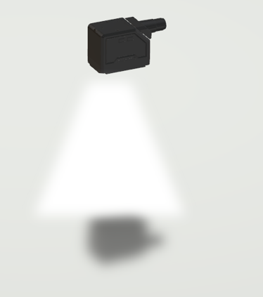
一、项目描述
●码材质：金
●码类型：一
●识别范围(mm * mm)：200*20
●码尺寸(mm * mm)：10*10
●最小单元格尺寸(mil)：8
●最大工作距离(mm)：不限制
●最小工作距离(mm)：不限制
●每秒拍照次数(pcs/s)：8
●单次拍照识别码数量(pcs)：5
●读码时产品运动速度(m/s)：0
●工作距离(mm)：40-150
方案布局图

Slide 4
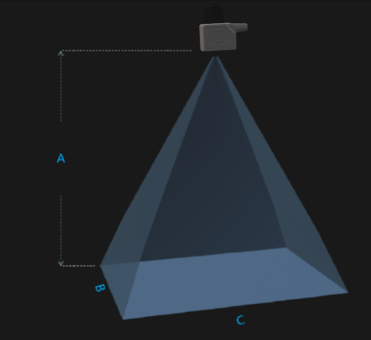
二、项目验证
参数名称 | 参数值
读码器型号 | R3016PMG-07H-RGF01
读码器类型 | 读码器
读码器分辨率 | 1440 * 1080
支持码类型: 一维码 | Code39，Code93，Code128，CodaBar，EAN8，EAN13，UPCA，UPCE，ITF25，2of（Industrial2of5），standard25，GS1-128等；二维码：QR/DataMatrix（MicroQR/GSIDM/GSIQR等）；码质量评价：（ISO/IEC29158/AIM-OPM），ISO/IEC15415，ISO/IEC15416）
通信接口 | SDK, TCP Client, TCP Server, FTP, RS232, Modnet, Modbus, EtherNet/IP, MC(SLMP), FINS/UDP, FINS/TCP), MELSEC
A(工作距离) = 40-150mm, B(识别范围宽度) = 22-83mm, C(识别范围长度) = 30-111mm
视野图

Slide 5
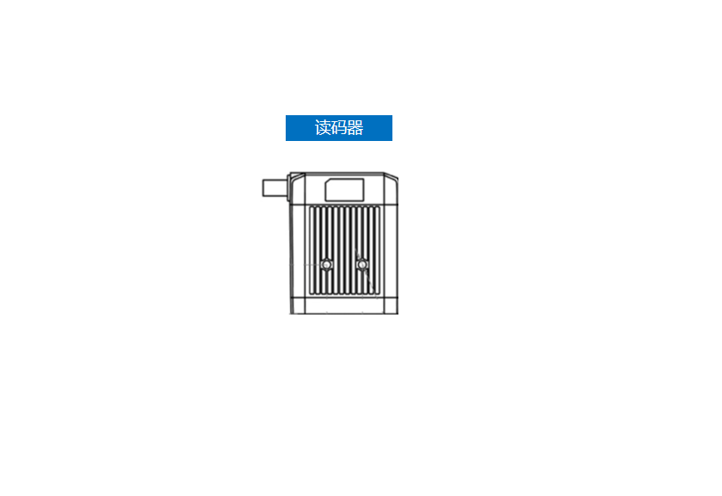
三、配置清单
系
统
构
成

Slide 6
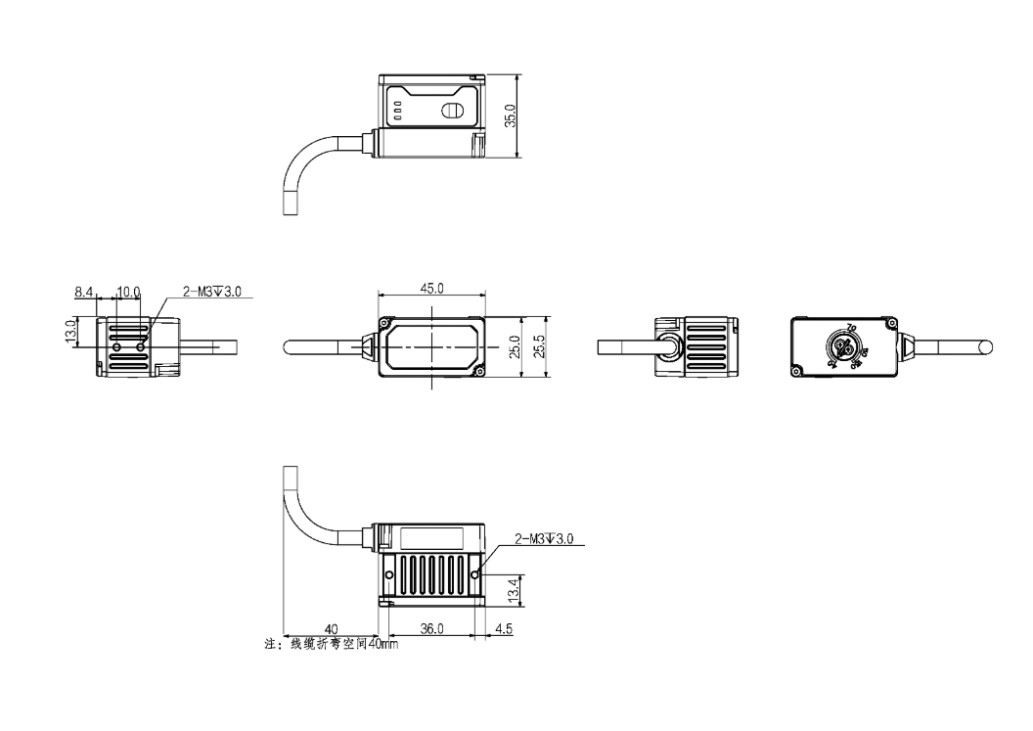
三、配置清单
相机尺寸图

Slide 7
三、配置清单
序号 | 名称 | 型号 | 单位 | 数量 | 厂家
1 | 读码器 | R3016PMG-07H-RGF01 | 台 | 1 | 大华/dahua
2 | 软件 | 大华EasyID | 套 | 1 | 大华/dahua

Slide 8
四、逻辑流程
# 逻辑流程
## 图像采集
- **相机参数设置**
- 曝光时间：根据金属反光特性设置为10000us（平衡亮度与帧率）
- 增益：设置为12（避免噪点过重）
- 伽马值：3.5（增强黑白对比度）
- 自动调焦：启用，ROI区域覆盖码中心位置
- 补光灯：启用高频闪模式，亮度根据金属表面反射调整
- **光源控制**
- 使用环形LED光源，角度垂直照射以减少金属反光干扰
- 光源强度分段调节：先低强度预览，再逐步增加至最佳识别亮度
## 预处理
- **第一次预处理**
- 算法：中值滤波（3×3）
- 次数：2次（消除金属表面噪点）
- **第二次预处理**
- 算法：开运算（3×1）
- 次数：1次（去除细小白色干扰）
- **第三次预处理**
- 算法：锐化
- 次数：1次（增强码边缘清晰度）
## 一维码检测
- **读码器配置**
- 启用CODE128码类型
- 最大读码数量：5（匹配单次拍照需求）

Slide 9
四、逻辑流程
- 读码模式：增强模式（提升复杂场景识别能力）
- 极性设置：任意（适应金属码可能的深浅变化）
- **ROI区域设置**
- 创建5个独立ROI区域，每个区域尺寸10×10mm
- 区域间距：20mm（覆盖200mm识别范围）
- 匹配点数：3个角点（适应传送带轻微振动）
## 结果处理
- **过滤规则**
- 重复码过滤策略：按帧过滤（避免连续帧重复读取）
- 正则表达式过滤：^[A-Z0-9]{8,12}$（校验码值格式）
- **输出配置**
- 传输方式：TCP服务器
- 输出格式：码值+逗号分隔+时间戳（如：CODE128,12345678,20231001120000）
- 排序规则：按中心坐标X升序
## 通信处理
- **以太网配置**
- 端口号：5000（与PLC系统对接）
- 数据头部填充：ASCII 0x02
- 数据尾部填充：回车换行符
- **IO信号联动**
- 读码成功时输出高电平脉冲（宽度500ms）
- 读码失败时触发蜂鸣器报警（3次短促提示音）
## 统计处理
- **质量评价**
- 启用ISO15415标准
- 设置最小边缘对比度≥3.5（金属码典型阈值）
- 质量等级判定：A/B/C/D对应OK/NG分级
- **数据记录**
- 存储策略：解码失败图像（BMP格式）
- 存储路径：D:\EasyID_Stats\NGImages
- 文件命名规则：NG_{时间戳}_{码类型}.bmp

Slide 10
五、评估结果&注意事项
05 评估结果 & 注意事项
现场环境
相机安装
物料一致性
风险点：金属材质反光可能导致图像过曝或码边缘模糊
解决方案：采用环形光源垂直照射并启用高频闪模式控制曝光
风险点：工作距离范围大（40-150mm）易导致焦距偏差
解决方案：启用自动调焦功能并设置ROI区域覆盖码中心
风险点：多码同帧识别时存在码印刷深浅差异
解决方案：配置极性自适应识别模式并增强对比度锐化算法

Slide 11

六、售后服务
该设备上线后使用初期，我们会派专人进行全程跟踪；
处理解决可能发生的设备异常；
对现场人员进行培训指导；
设备调试完成后：售后服务一年；
若客户提出设备升级需求，我们会及时为您提供升级新方案。

Slide 12



感谢关注
视频号
抖音
更多信息请访问：www.ytzrtx.com

